Slide 1
Vaccin contre l’hépatite B Catastrophe cancérologique méconnue
Dr Gérard Delépine chirurgien cancérologue
Dr Nicole Delépine cancérologue pédiatre
Juin 2019

Slide 2
Genèse des vaccins « préventifs » contre le cancer
Le cancer primitif du foie a été le premier à être la cible d’une tentative de prévention par un vaccin, l’Hevac B, qui a obtenu l’AMM en 1981 puis l'Engerix B (1985) et le Genhevac B (1987)
L’inventeur du premier vaccin Ph. Maupas précisait dans sa Thèse (1976) «Il n'est pas possible toutefois, à partir de ces seules données épidémiologiques, anatomo-cliniques et sérologiques, de conclure au rôle onco génique direct du virus de l'hépatite B. »

Slide 3
Virus de l’hépatite B et relation avec le cancer du foie

Slide 4
Propagande permanente
Le Gavi prétend ainsi :
« Depuis que les vaccins contre l'hépatite B ont été mis au point pour la première fois dans les années 1980, … les cas de cancer du foie ont sensiblement diminué»
l’Organisation Mondiale de la Santé, l’Institut National du Cancer, le ministère de la santé les médias et la Ligue contre le cancer répètent en chœur :
« la vaccination est le moyen de protection le plus efficace contre l’hépatite B.
Son efficacité à réduire le nombre de cas et de complications, en particulier les cancers du foie a été démontrée, c’est pourquoi elle est considérée comme la première vaccination efficace contre un cancer » … « Pour prévenir le cancer du foie, vaccinez-vous ».
La publicité actuelle pour ce vaccin et l’obligation vaccinale récemment votée s’appuient sur cet effet prétendument anti cancéreux : fake news

Slide 5
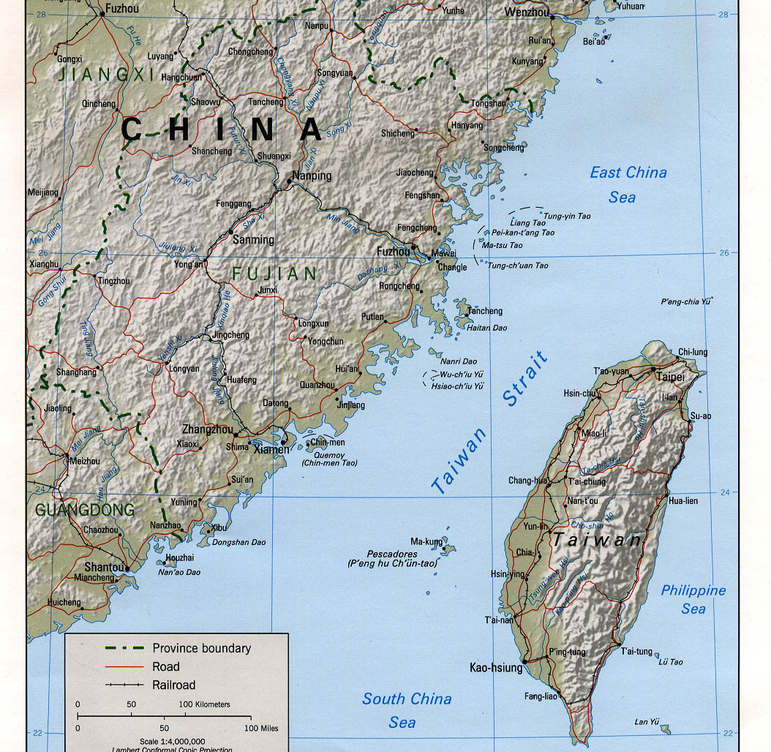
Et si l’Asie (dont Taiwan) n’était pas comparable au reste du monde ?

Slide 6
Le miracle de Taïwan
Dans cette île
la vaccination systématique des nourrissons, débutée en 1984
a entraîné une baisse spectaculaire de l’incidence du cancer du foie
atteignant près de 90% chez les hommes âgés de 5 à 29 ans avec baisse concomitante de la mortalité.

Slide 7
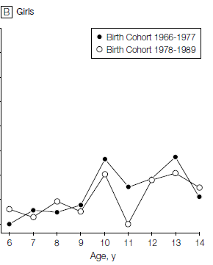
Les limites du miracle de Taïwan
La vaccination n’a pas diminué l’incidence des cancers du foie chez les filles
Cancer du foie
Vaccination
Hépatitis B vaccination and carcinoma rates in boys and girls M H Chang JAMA 200,2843040-3042
sur l’ensemble de la population l’incidence du cancer du foie a augmenté de plus de 50% (30/100000 en 1980 vs 47/100000 en 2014
Notes:
)

Slide 8
résultats similaires dans le reste de l’Asie
Les bons résultats obtenus chez les enfants asiatiques ont servi d’argument pour une campagne intense de promotion mondiale
en passant sous silence les résultats cancérologiques incertains chez les filles
et mauvais sur l’ensembles des populations,
et les différences épidémiologiques majeures entre l’Asie et l’Occident.
.

Slide 9
résultats similaires dans le reste de l’Asie
En Asie, la prévalence du HBV était 10 à 20 fois plus élevée et la transmission verticale (de la mère à l’enfant) et précoce (lors de l’accouchement) et les souches virales différentes.
Sans compter les différences d’habitudes alimentaires, l’exposition aux toxiques (aflatoxines, arsenic)
et les prédispositions génétiques pouvant favoriser certaines maladies.

Slide 10
Vérité en deçà des Pyrénées, erreur au-delà (Blaise Pascal)
En Occident
l’incidence était faible et la transmission, horizontale et tardive
à partir de l’adolescence par voie sexuelle ou sanguine), le risque de cancer hépatique se concentrant sur les adultes

Slide 11
En Occident contre l’infection les campagnes de vaccination des années 80 ont été très efficaces
Entraînant une baisse spectaculaire de l’incidence des hépatites aigues :
90% aux Etats-Unis (passant de 10.8 en 1990 à 0.9 en 2014), 62% en Italie (de 5,4 en 1990 à 2 en 2000), plus de 80% en Allemagne
En France, chez les femmes enceintes, la prévalence du portage de l’antigène de l’hépatite B (AgHBs) a été estimée à 0,41 %.
Chez les donneurs de sang, la prévalence de l’AgHBs est passée de 5,3 pour 100 000 en 1991 à 1,8 pour 100 000 en 2003.
Cette régression de l’incidence est aussi la conséquence directe de l'élimination du risque transfusionnel
ainsi que des mesures de prévention prises contre le sida puisque les modes de transmission principaux sont les mêmes (préservatif lors des relations sexuelles et fourniture de seringue pour la toxicomanie intraveineuse).

Slide 12
En Occident : sévère échec contre le cancer
Contrairement aux espoirs fondés sur une vaccination contre l’hépatite
qui aurait diminué la fréquence du cancer du foie
la vaccination a été suivie d’un échec carcinologique cuisant
Tous les graphiques suivants sont des captures d’écran des registres officiels des cancers
Nous avons ajouté quelques commentaires en rouge

Slide 13
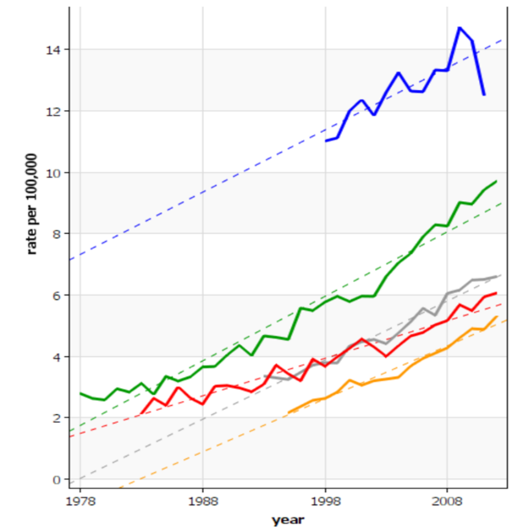
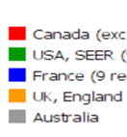
Sévère échec contre le cancer en Occident

Slide 14
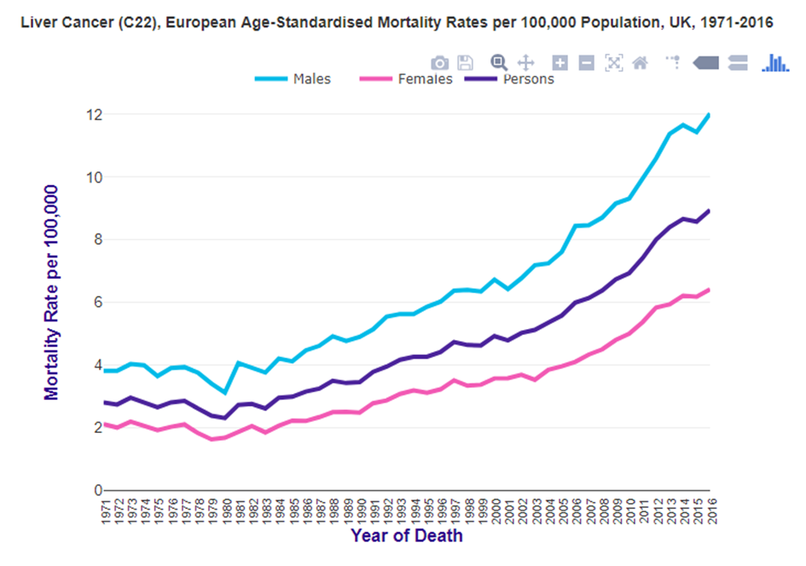
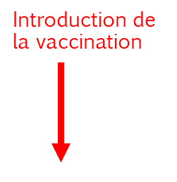
Mortalité du cancer du foie en Grande-Bretagne
Avant la vaccination
la mortalité du cancer du foie stable autour de 3/100000
Entre 1980 et 2015
la mortalité du cancer du foie a été multipliée par 3

Slide 15
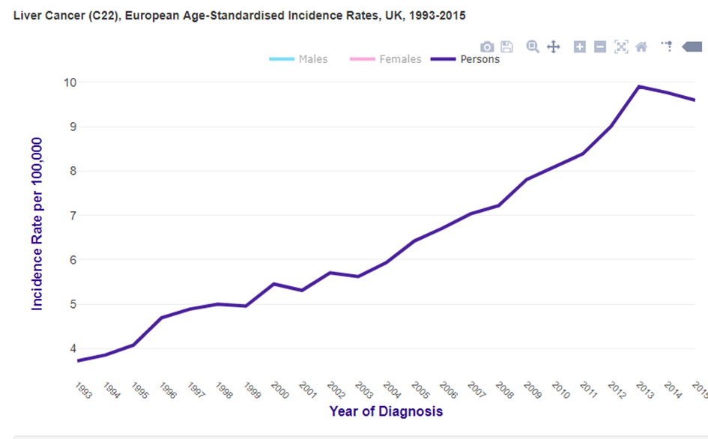
Incidence du cancer du foie en Grande-Bretagne
Avant la vaccination l’incidence du cancer du foie était stable autour de 3/100000
Entre 1986 et 2015 l’incidence du cancer du foie a été multipliée par 3
Graphique publié par Cancer Research United Kingdom

Slide 16
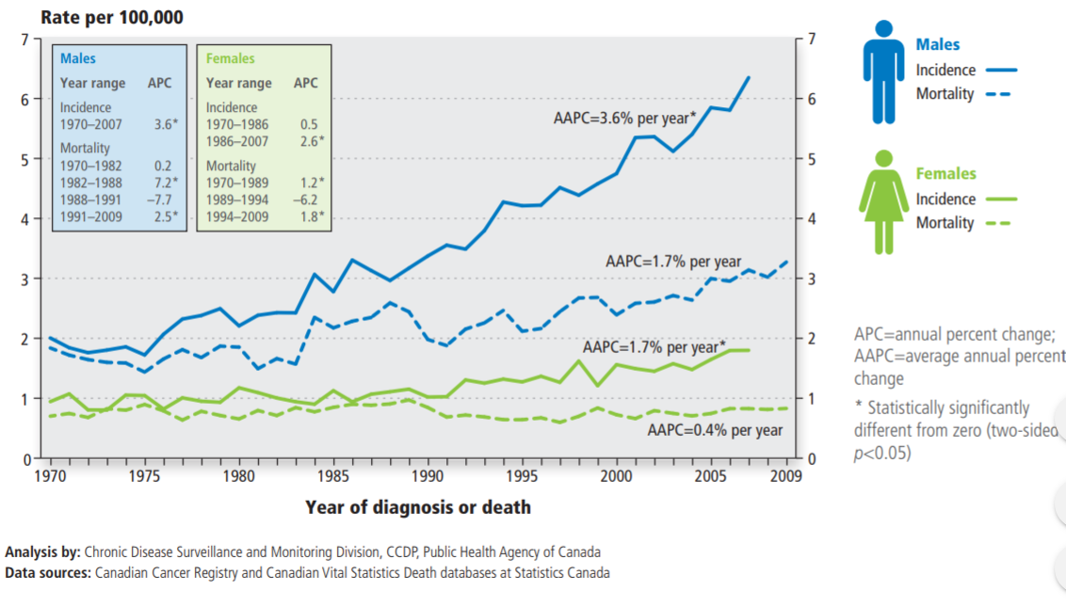
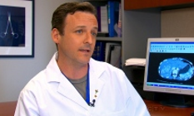
Incidence du cancer du foie au Canada
programmes publics de vaccination gratuite commencé en 1983 Entre 1985 et 2015 l’incidence du cancer du foie a été multipliée par plus de 2
« Le Canada fait face à un tsunami de maladies du foie et de cancer » dit Sean Cleary expert de l'Université de Toronto

Slide 17
Incidence du cancer du foie au Canada

Slide 18
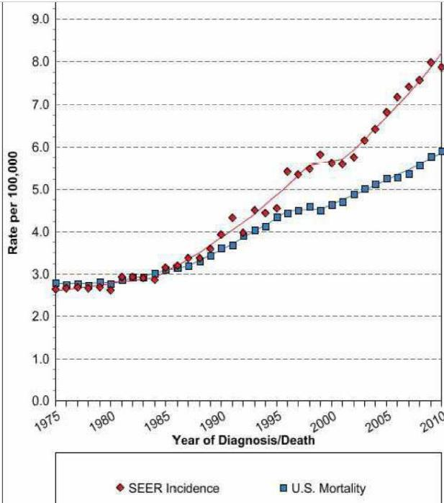
Incidence du cancer du foie aux USA
Graphique publié par le programme de surveillance, d'épidémiologie et de résultats finaux (SEER) du National Cancer Institute
Les premières campagnes de vaccination date de 1991
Avant la vaccination l’incidence du cancer du foie était stable autour de 3/100000
Entre 1981, date de mise sur le marché du vaccin et 2015 l’incidence du cancer du foie a été multipliée par 3,37 :
2,63 en 1981
4.43 en 1991
8,87pour 100000 en 2015
Campagne de vaccination
Vaccin Mis sur le marché

Slide 19
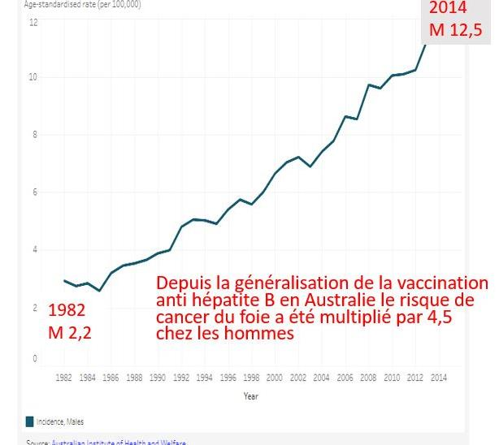
Echec cancérologique en Australie
vaccination anti HBV introduite en Australie en 1983
Entre 1982 et 2014
le nombre annuel de nouveaux cas de cancers du foie passé de 229 à 1961
l’incidence standardisée monde a été multiplié par près de 4
passant de 1,4/100000 à 5,5/100000
L’immigration d’asiatiques davantage prédisposés au cancer pourrait expliquer une augmentation de 10 à 20% d’incidence, mais pas de 300-400%

Slide 20
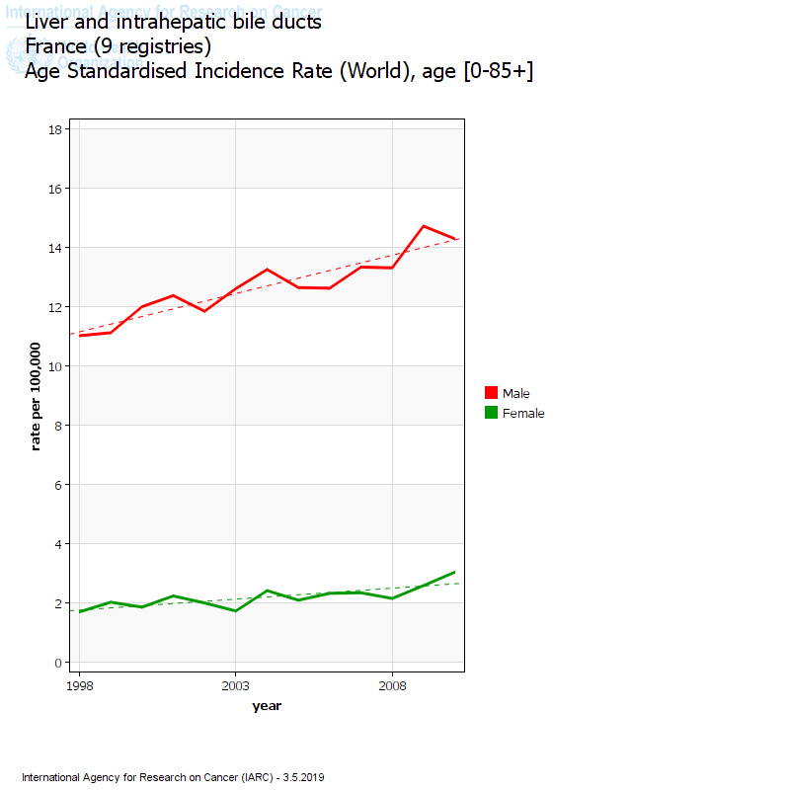
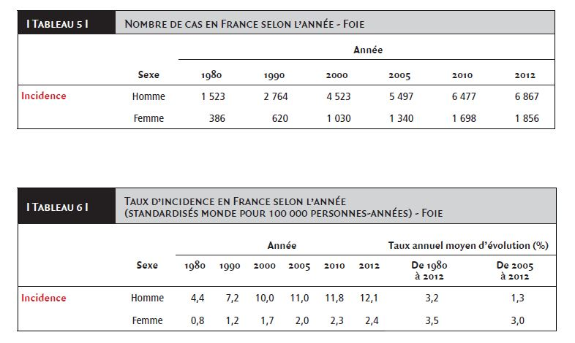
Incidence en France
1994 apogée des vaccinations HBV en France
Entre 1990 et 2012 le nombre annuel de nouveaux cas de cancers du foie est passé de 3384 à 8723 et l’incidence standardisée monde est passée de 4.4 à 7,3
Cette catastrophe cancérologique post vaccinale n’a pas suscité d’études indépendantes visant à l’expliquer

Slide 21
Incidence en France
Entre 1990 et 2012
nombre annuel de nouveaux cas de cancers du foie
passé de 3384 à 8723
l’incidence standardisée monde est passée de 4.4 à 7,3
Cette catastrophe cancérologique post vaccinale n’a pas suscité d’études indépendantes visant à l’expliquer

Slide 22
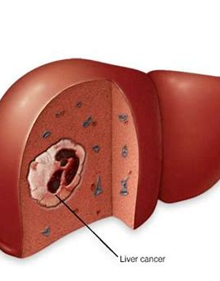
Quelles causes possibles pour cette augmentation majeure des cancers du foie ?

Slide 23
Comment expliquer cet échec dramatique contre le cancer ?
Comment l’INCa, les agences sanitaires et la ministre peuvent ils toujours prétendre : « pour prévenir le cancer du foie, vaccinez-vous »?
Dans les pays industrialisés d’0ccident dont la France
la prévalence des hépatites virales était faible
et l'alcoolisme la principale cause du cancer du foie, devant l’infection par les virus des hépatites B (VHB) et C [(VHC).
D’autres étiologies pourraient elles expliquer cette catastrophe sanitaire en 0ccident ?

Slide 24
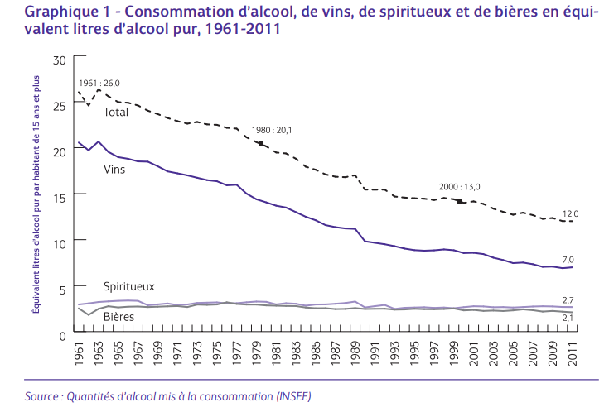
L’alcoolisme ne peut pas être incriminé
En France
durant cette période
l’alcoolisme a considérablement régressé
ce qui aurait dû favoriser une régression des cancers hépatiques

Slide 25
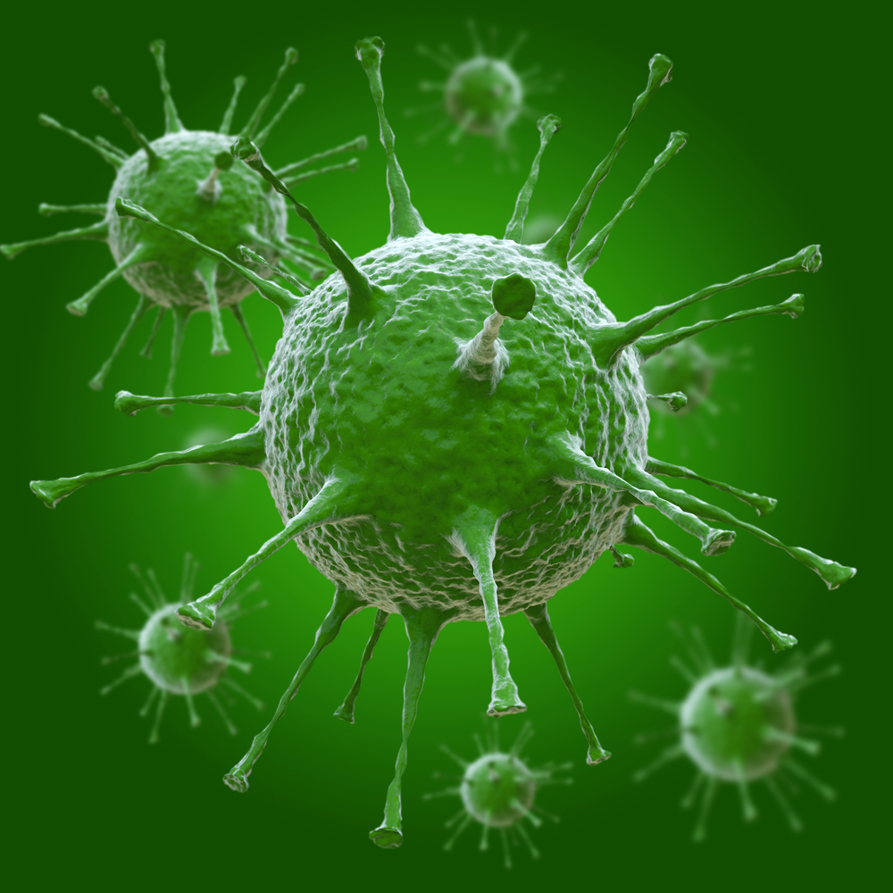
Responsabilité du virus HBC ? Non
L’épidémie HCV est apparue en 1990 pour régresser à partir de 2010
Il s’écoule en moyenne deux décennies entre l’hépatite aigue et l’apparition du cancer
Ce virus ne peut donc être mis en cause pour les cancers qu’à partir de 2010 !

Slide 26
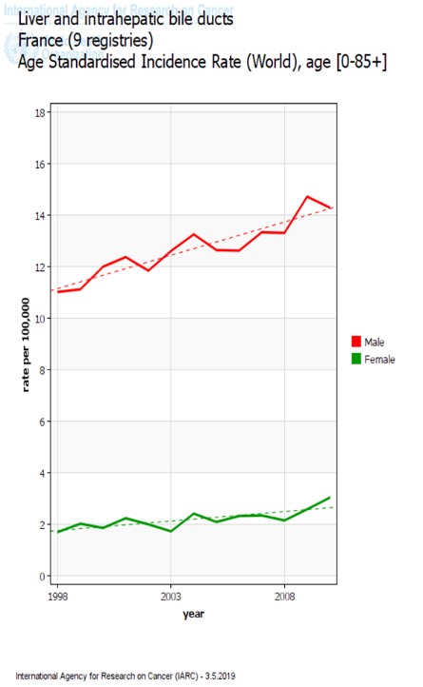
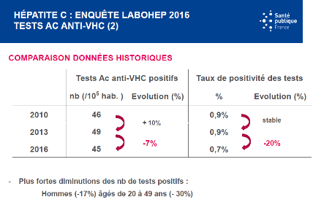
hépatite C n’a pas pu jouer le rôle de remplacement qu’on lui attribue souvent
HCV
80%
de l’augmentation HPC
ont été observés avant 2010

Slide 27
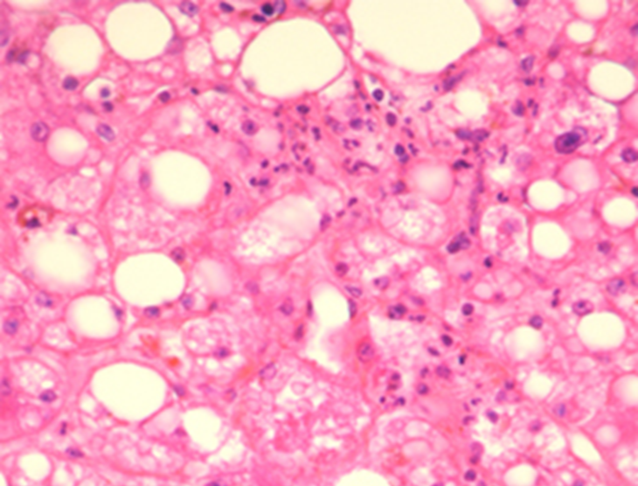
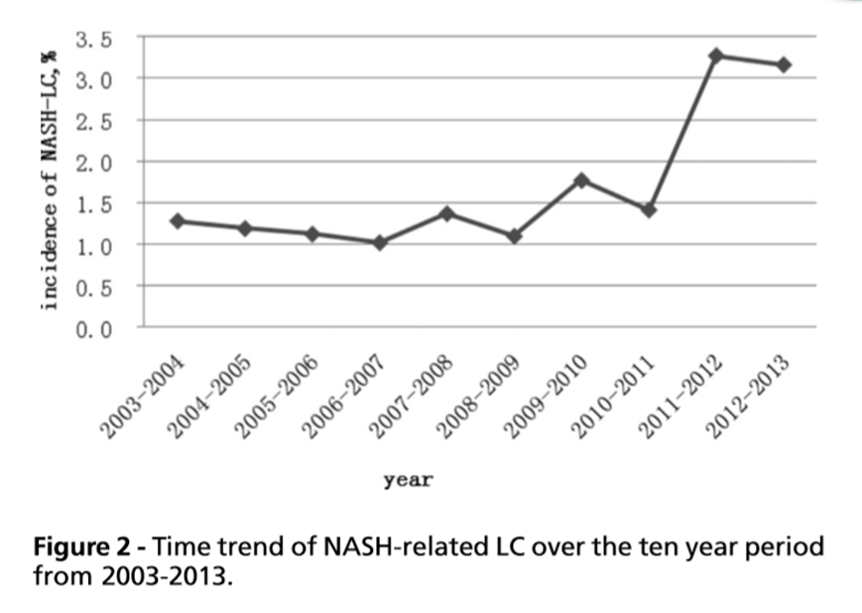
Durant cette période, la stéatose (NASH) n’a pas pu jouer un rôle étiologique suffisant
La stéatose hépatique n’a significativement augmenté que trop récemment et de manière trop faible pour expliquer cette augmentation considérable d’incidence du carcinome hépatique

Slide 28
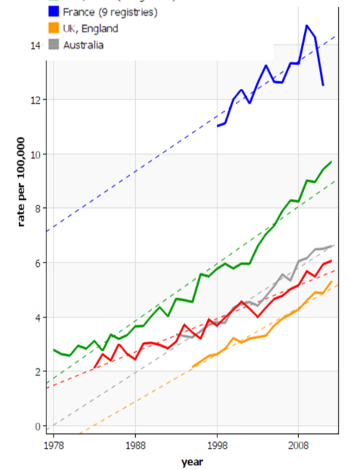
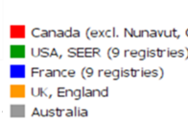
Alors pourquoi ce Tsunami de cancers depuis la vaccination ?
Lorsque l’incidence du HC a chuté
en Asie on l’a attribué à la vaccination
Mais lorsque l’incidence du HC augmente en Occident
on exclue a priori la vaccination des causes possibles
Pourtant le critère de temporalité est présent
avant la vaccination l’incidence était stable; elle n’a augmenté qu’après la vaccination

Slide 29
conclusions
On doit juger une action de santé publique, non sur ses intentions, mais sur ses résultats avérés
Dans les pays occidentaux, le nombre et l’incidence des cancers du foie ont en moyenne été multipliés par trois depuis la vaccination malgré la diminution très importantes des hépatites
Ce paradoxe du succès contre l’infection et d’un accroissement massif des cancers aurait du être convenablement exploré afin d’en comprendre les causes
N’était-il pas indispensable de comprendre les raisons de cette catastrophe sanitaire
avant de rendre cette vaccination obligatoire en France depuis janvier 2018 pour les nouveau-nés ?

Slide 30
CONDUITE A TENIR ?
N’ EST- IL PAS URGENT D’ INTERPELLER LES POLITIQUES
AFIN QUE CESSE CETTE OBLIGATION DE VACCINER LES NOUVEAU-NES ET LES PROFESSIONNELS DE SANTE ?
au delà des nombreux et graves effets secondaires, en particulier neurologiques majeurs
l’effet paradoxal constaté (augmentation du nombre de cancers)
avec un long recul
qui va à l’encontre du but official de la vaccination (diminuer le nombre de cancers)
Impose de revoir rapidement la politique de vaccination en France et dans tous les pays occidentaux

